Slide 1
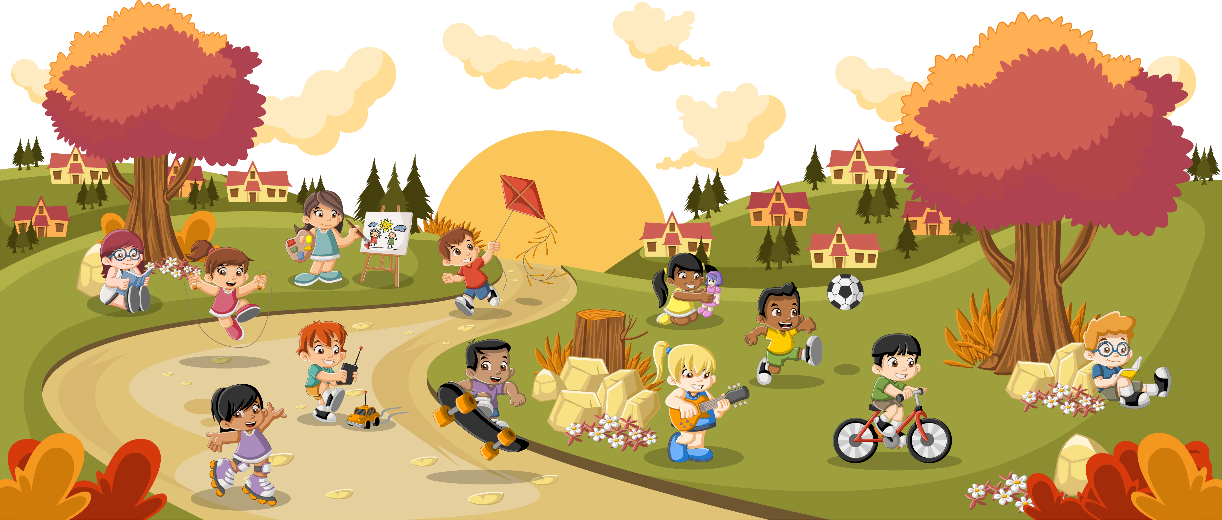
ОПАСНОСТИ ПО ЗДРАВЉЕ, РАЗЛИЧИТЕ БОЛЕСТИ

Slide 2
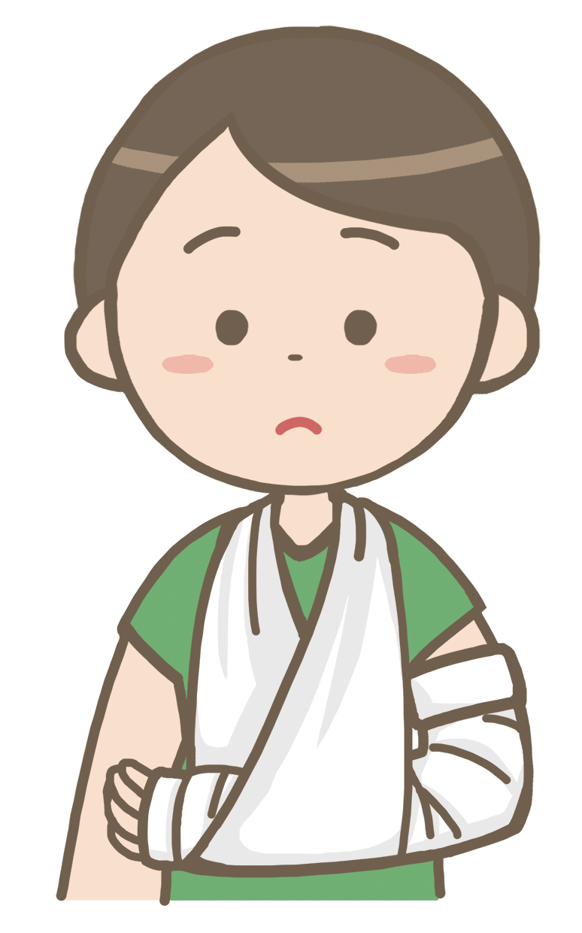
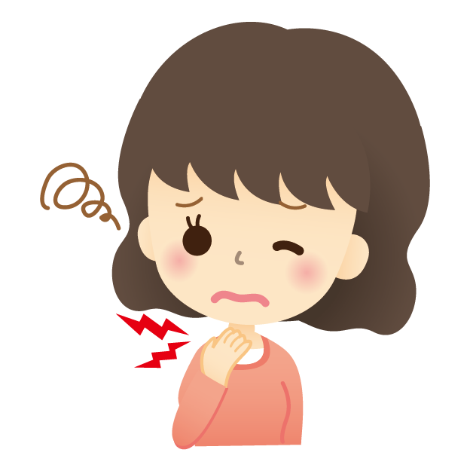
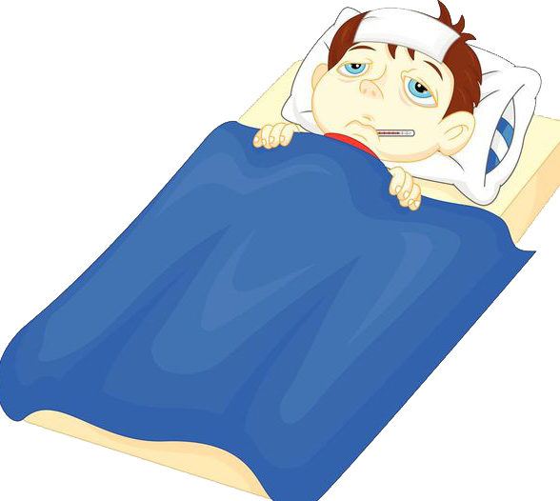
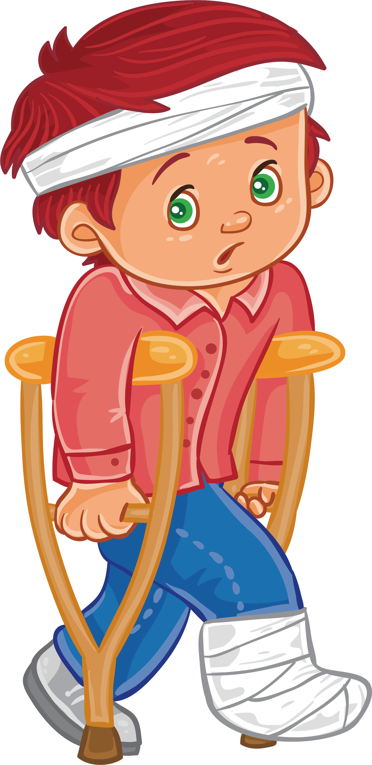
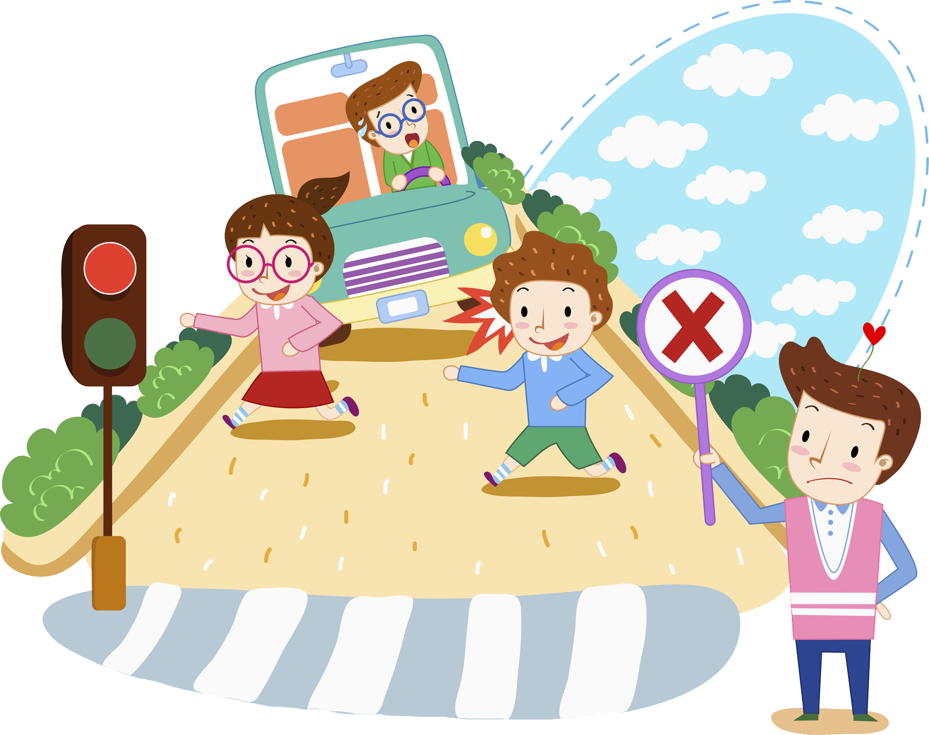
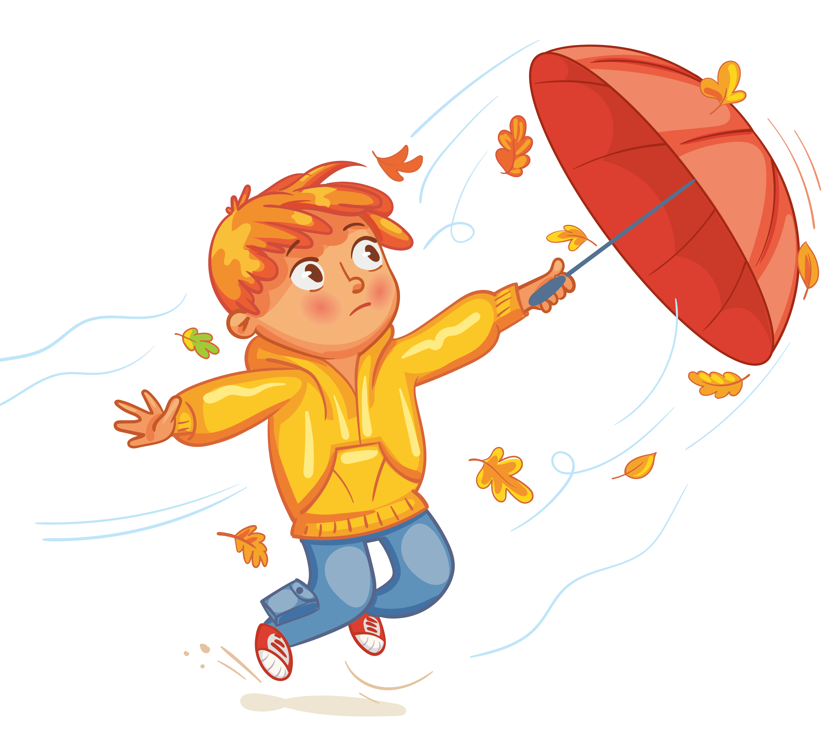
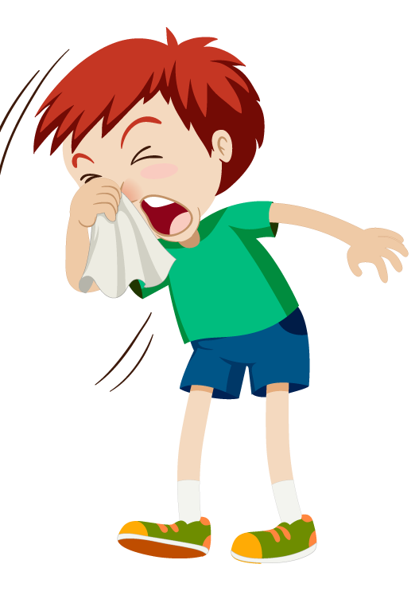
УЗРОК БОЛЕСТИ И ПОСЉЕДИЦЕ
ИМАМ
ТЕМПЕРАТУРУ
БОЛИ МЕ ГРЛО
БОЛИ МЕ РУКА
БОЛИ МЕ НОГА
ЦУРИ МИ НОС

Slide 3
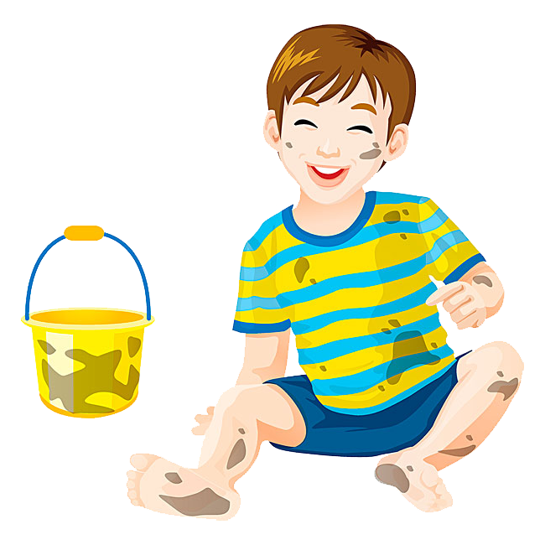
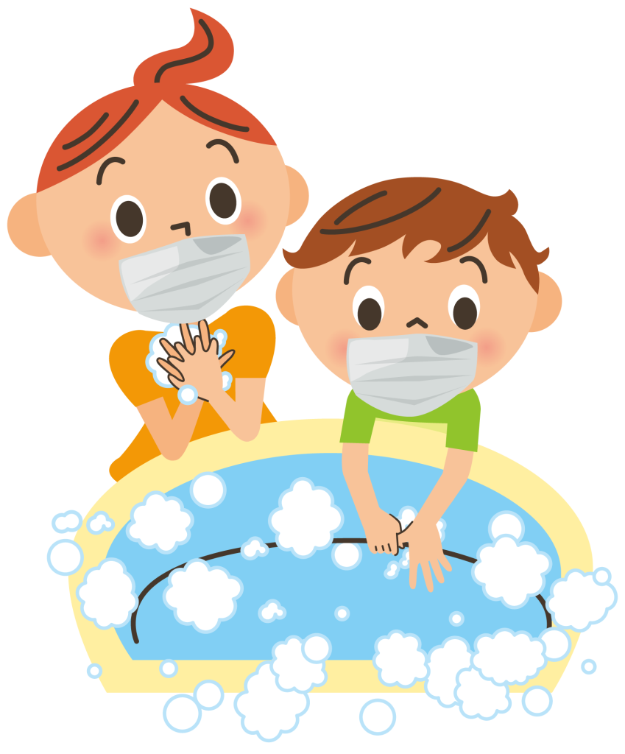
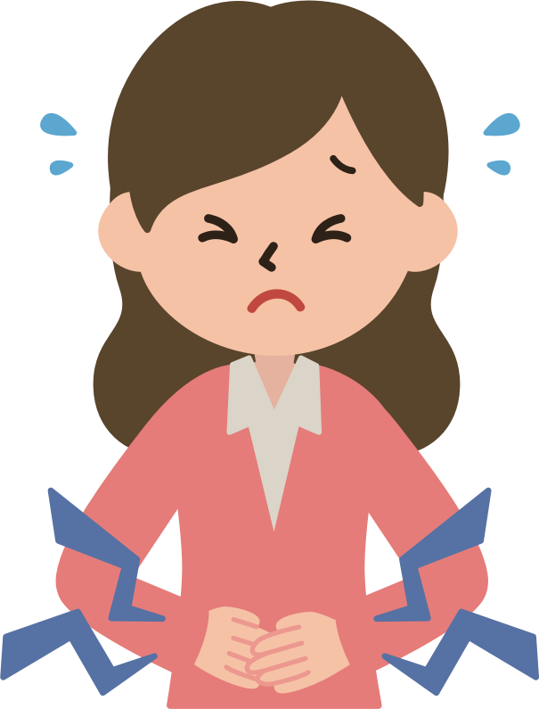
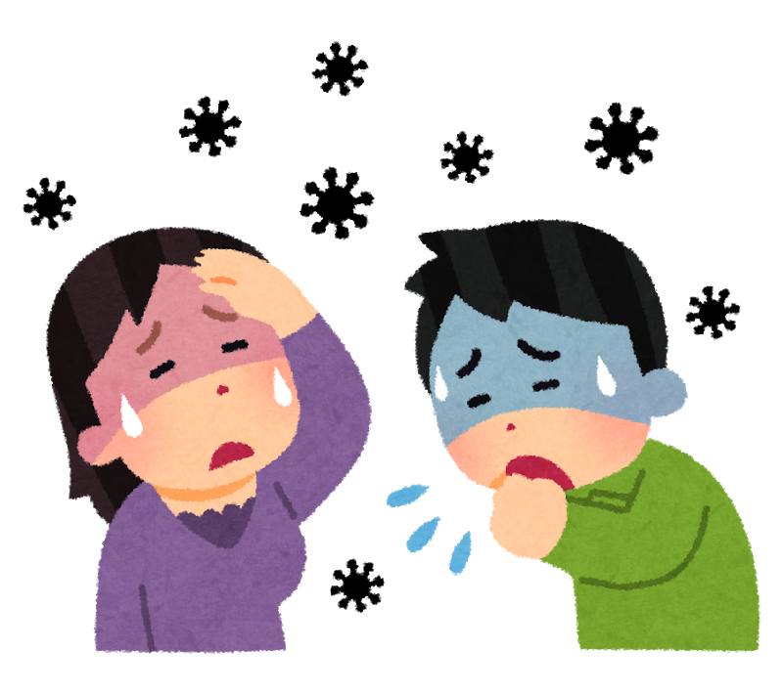
БОЛИ МЕ СТОМАК
БОЛЕСНИ СМО

Slide 4
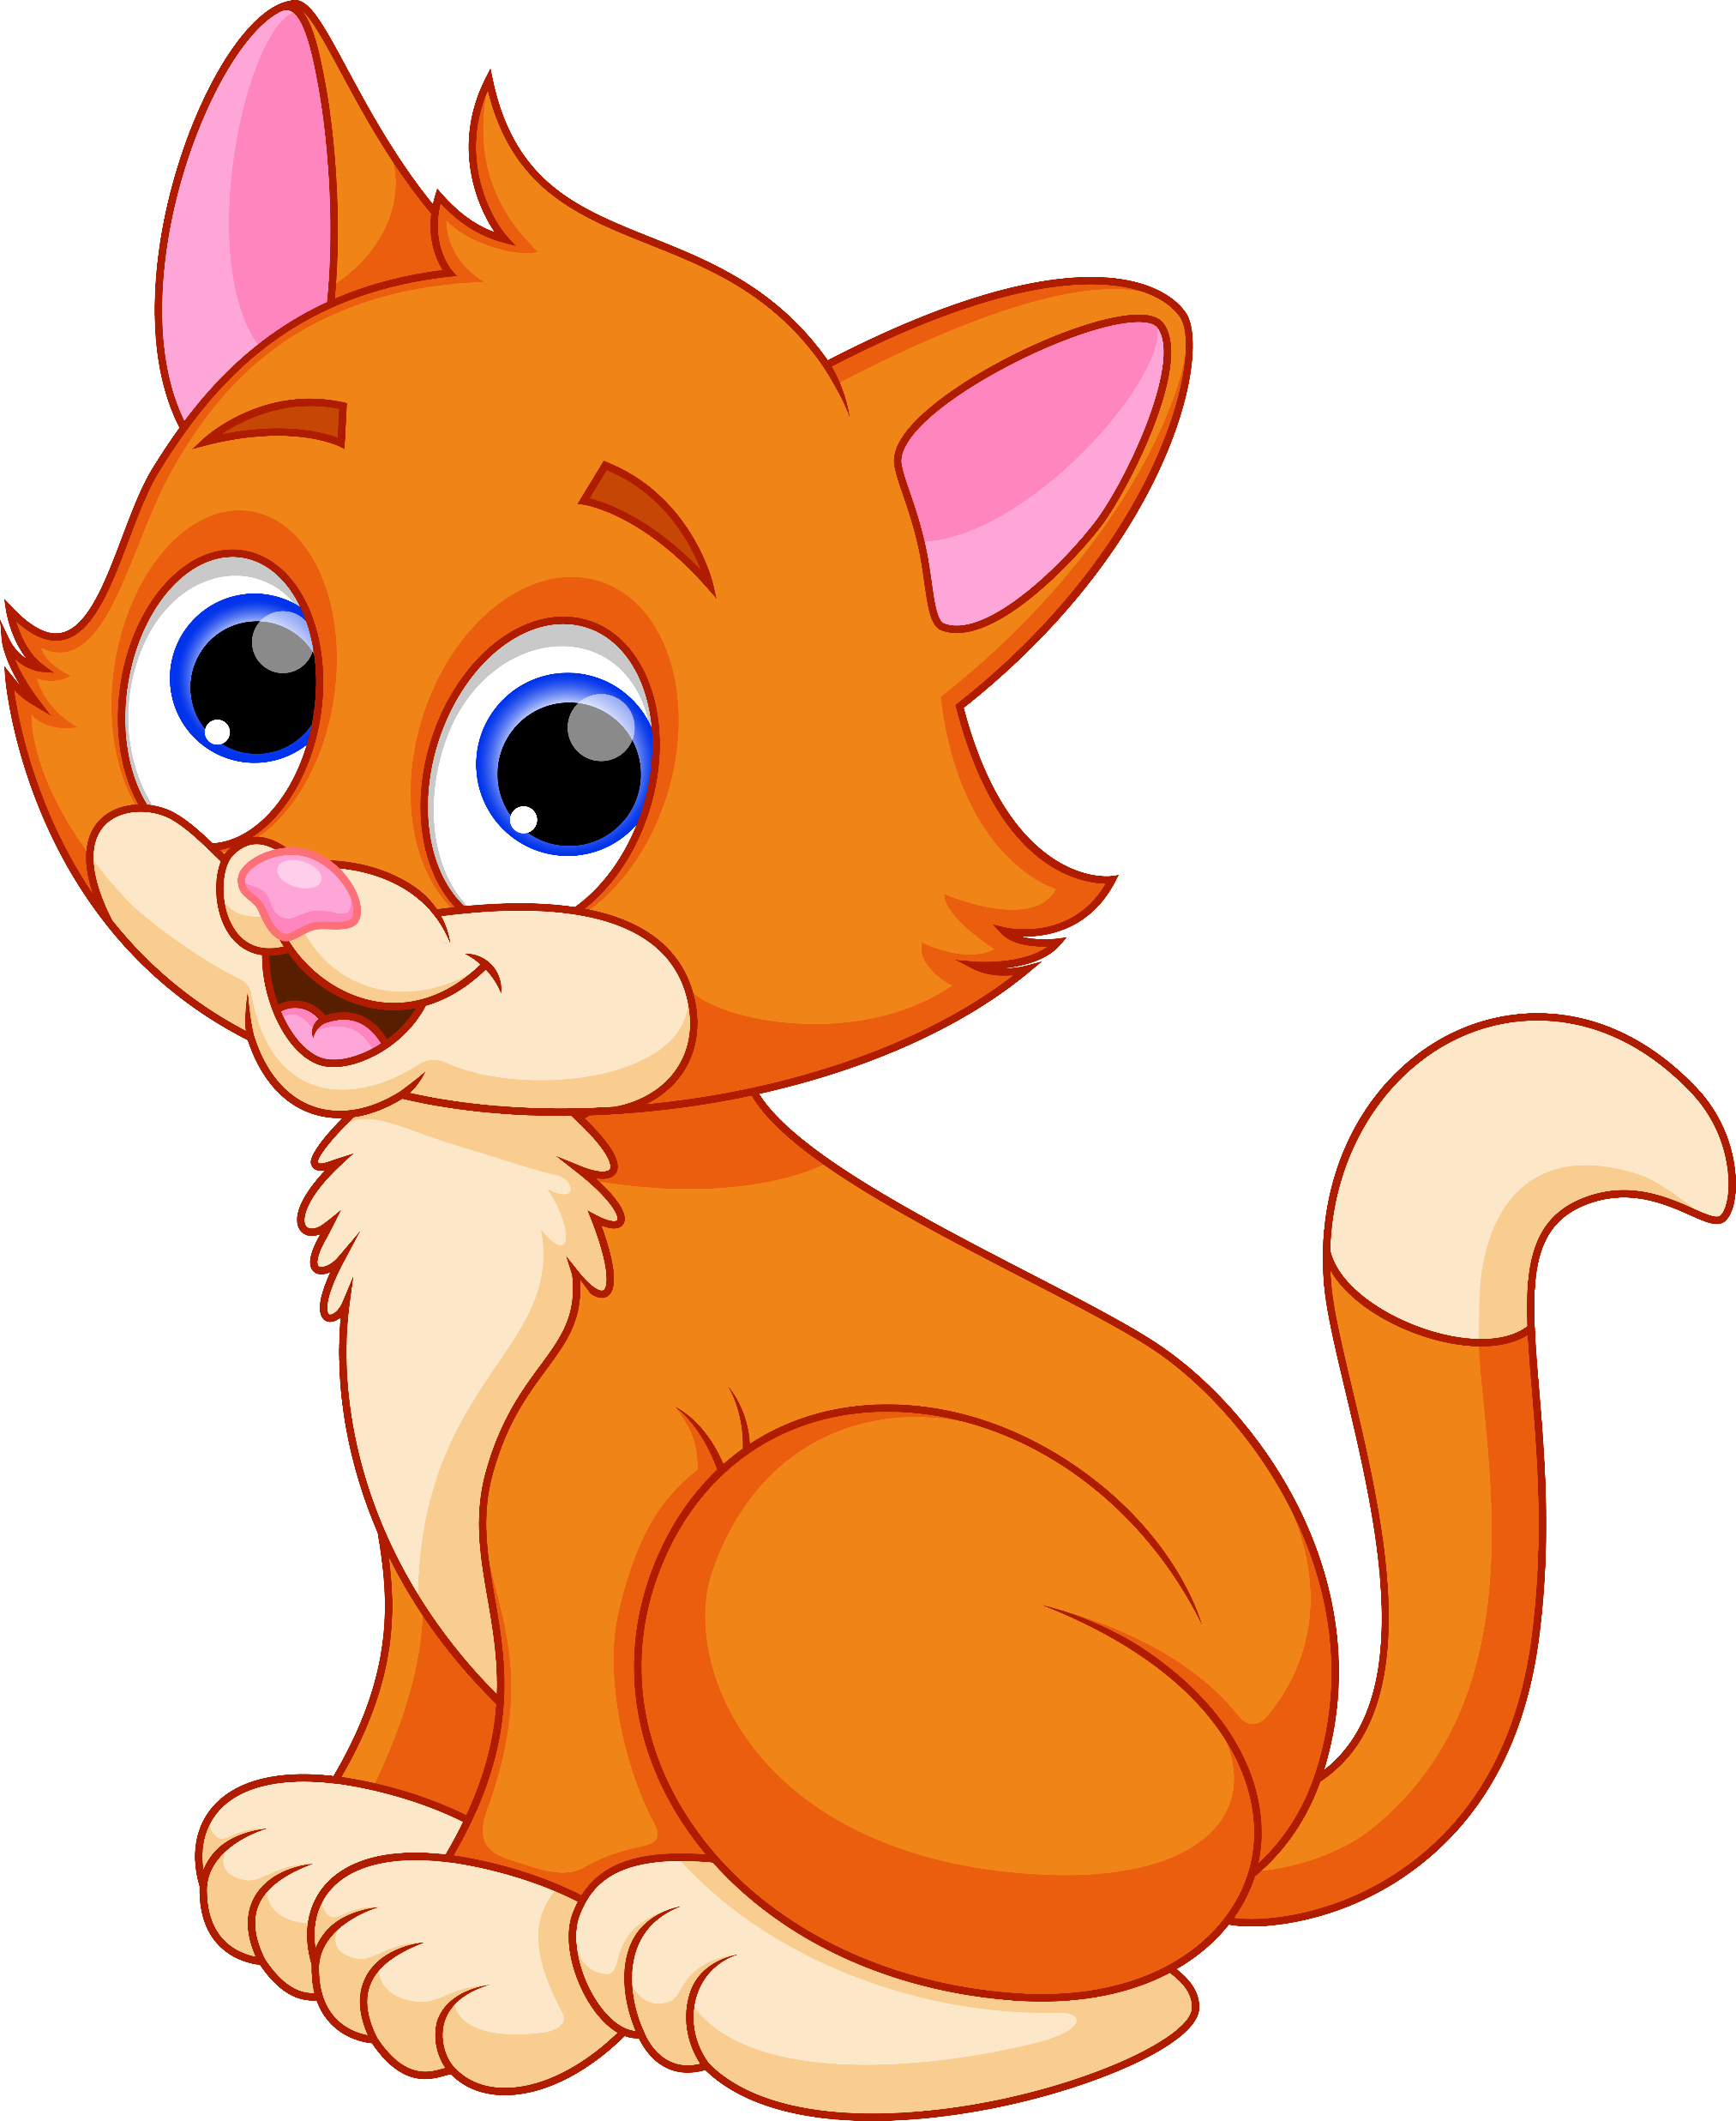
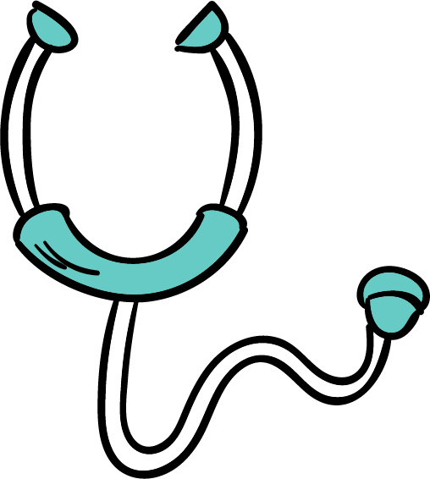
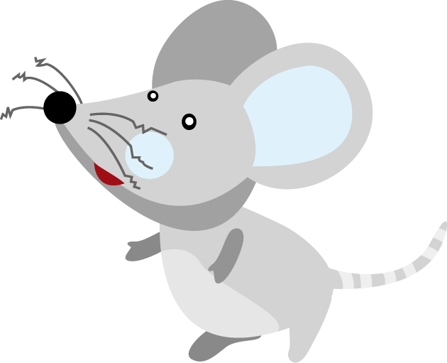
МИШ ЈЕ ДОБИО ГРИП
МИШ ЈЕ ДОБИО ГРИП
ПА ЈЕ СЕО У ЏИП
И ПРЕВАЛИО ПУТ ДУГАЧАК
ДА ГА ПРЕГЕЛДА ДОКТОР МАЧАК
ДОКТОР ПАЦИЈЕНТА ШТИПНУ
ПАЦИЈЕНТ НЕШТО ЗУЦНУ
ДОКТОР МУ ЛЕЂА ПИПНУ
ЗАТИМ ГА У ЧЕЛО КУЦНУ
СА МОЈЕ ТАКЧКЕ ГЛЕДИШТА
НИЈЕ ТИ НИШТА
ТО КАЗА
ПА ГА СМАЗА.

Slide 5
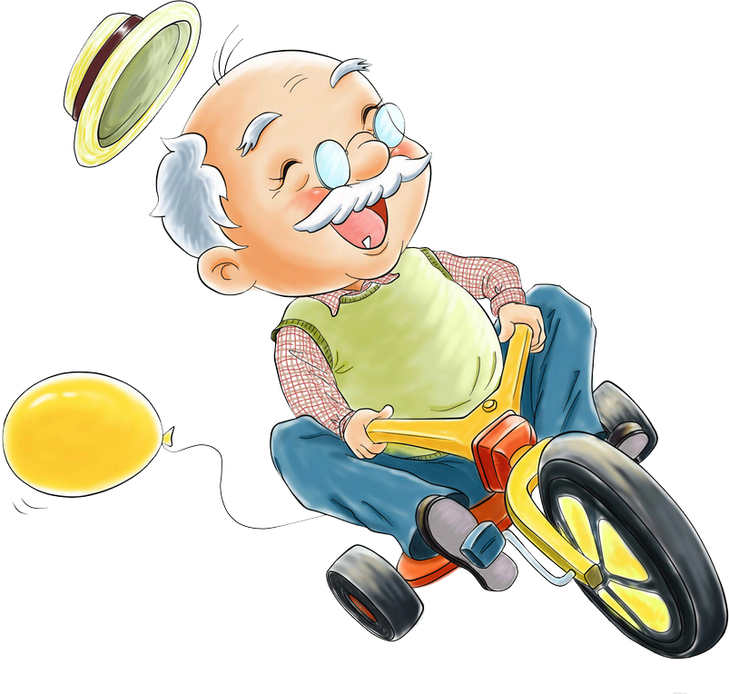
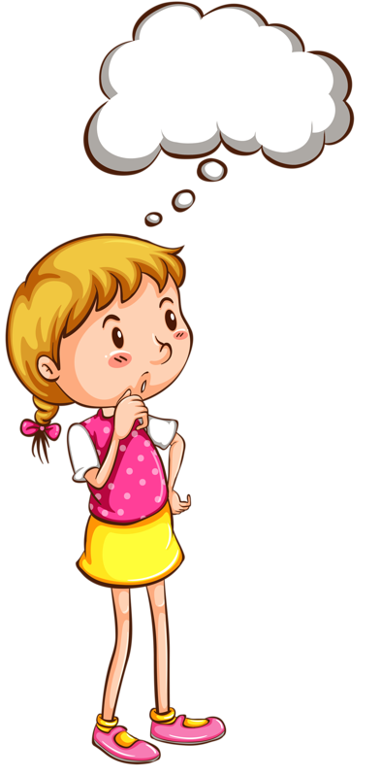
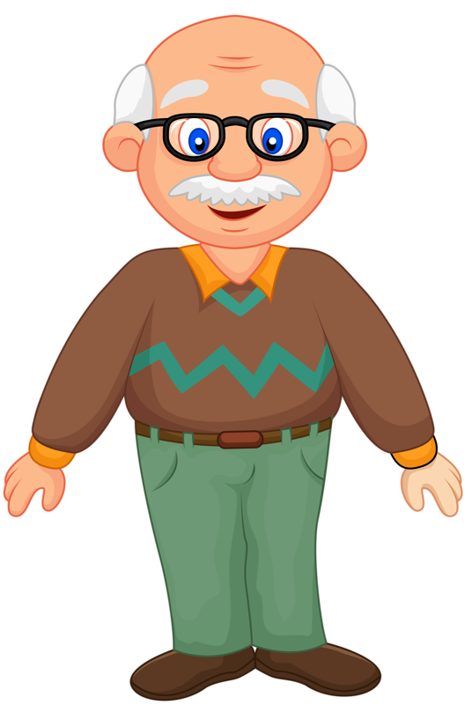
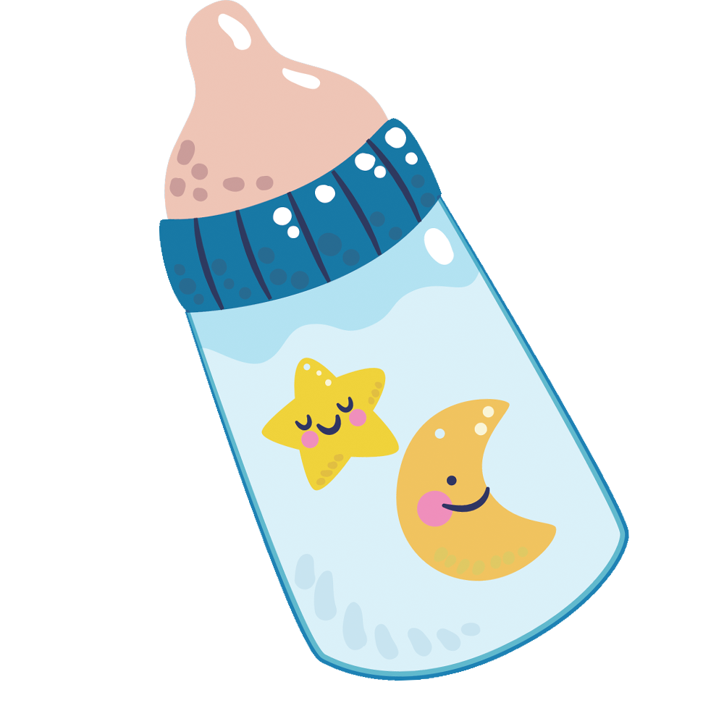
КАКО БИ ТО СТАЈАЛО
КАД БИ ЧОВЕК ЗРЕО
НАЈЕДАРЕД СЕО
НА ДРВЕНА ХАТА
ПА ДА СЕ КЛИМАТА?
КАКО БИ
КАКО БИ ТО СТАЈАЛО
КАД БИ СТАРИ ДЕКА
НАПИО СЕ МЛЕКА,
ПА ЗАВИЈЕН У ЈАСТУЧАК
ПРЕСПАВАО РУЧАК?

Slide 6
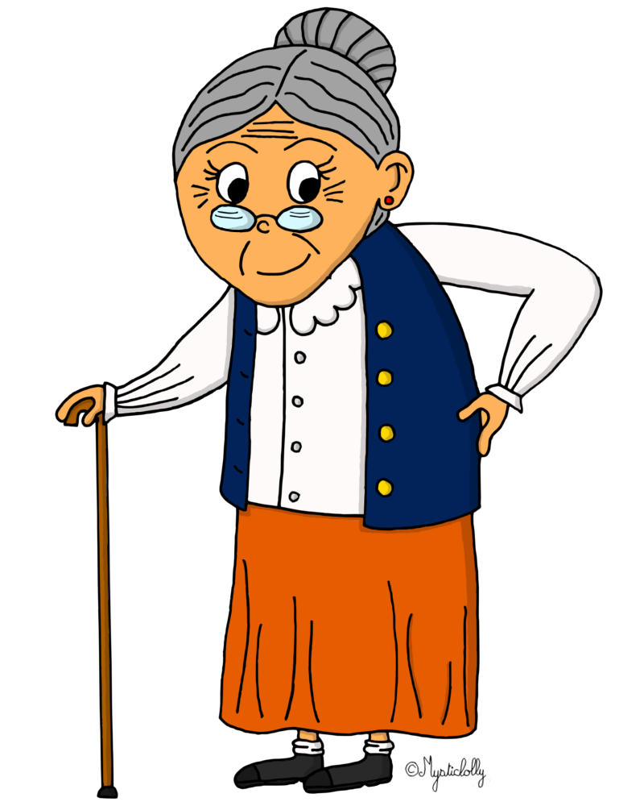
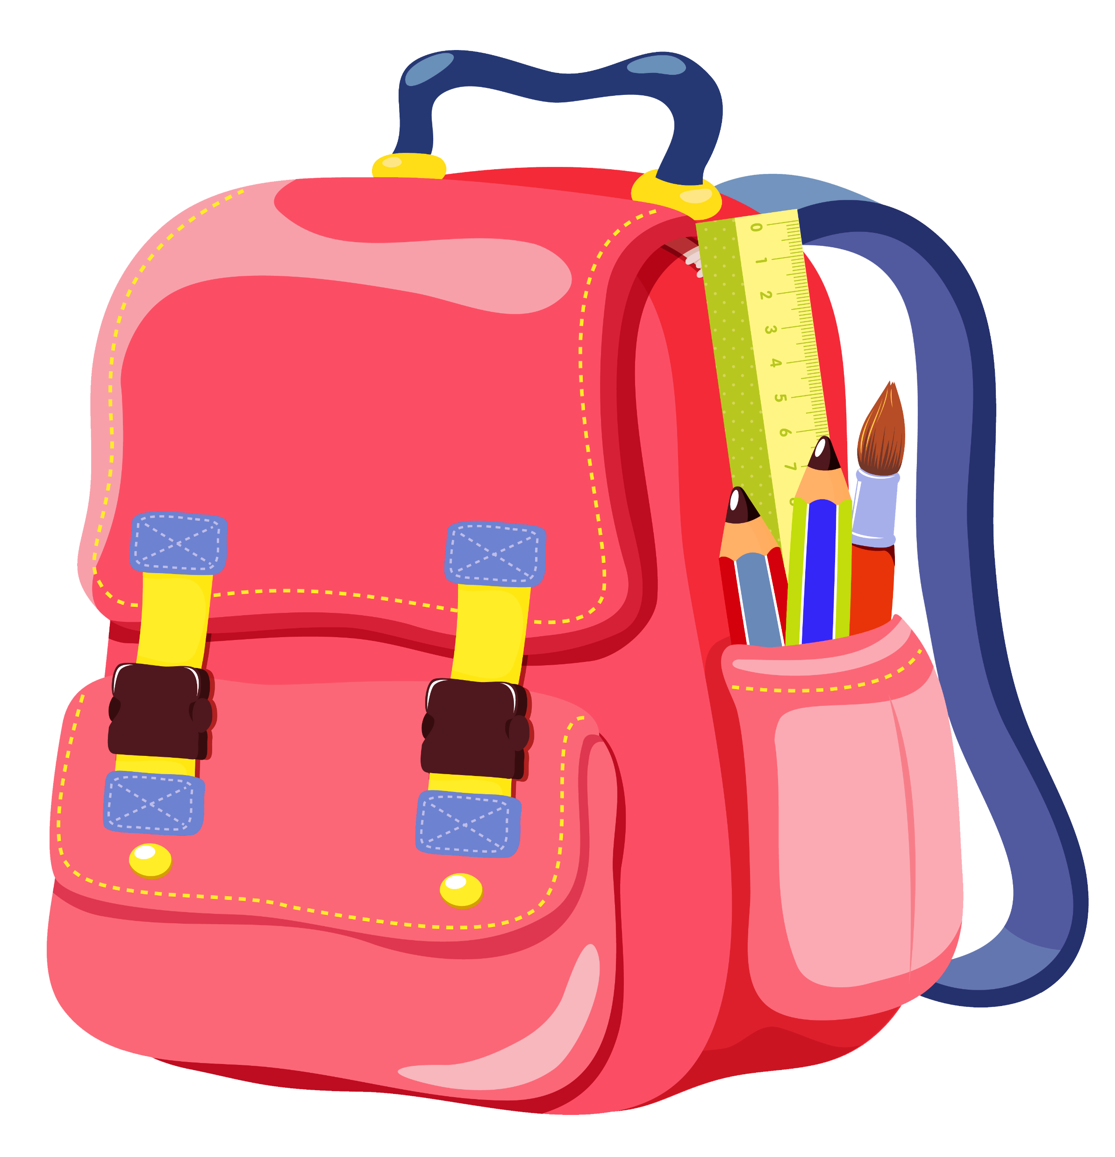
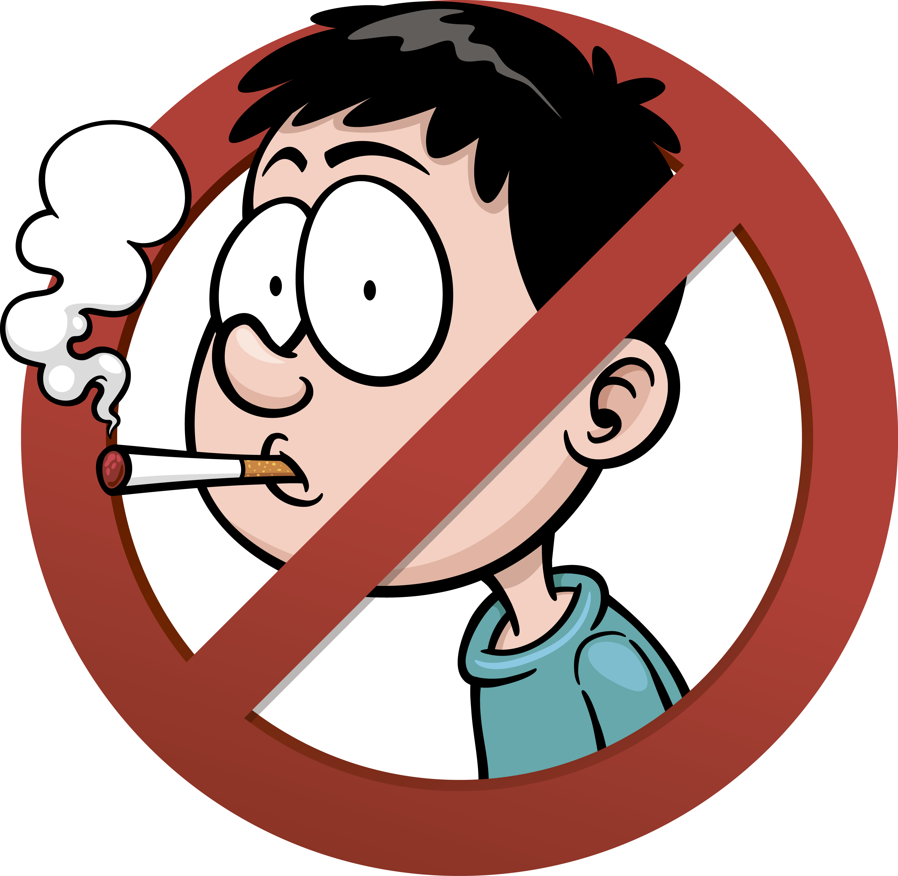
КАКО БИ ТО СТАЈАЛО
КАД, МЕСТО ЂАКА,
СПРЕМИЛА СЕ БАКА
ДА У ШКОЛУ ПОЂЕ,
МЕЂУ ДЕЦУ ДОЂЕ?
КАКО БИ
КАКО БИ, ТО СТАЈАЛО?
ПОГОДИТ ЈЕ ВРЛО ЛАКО:
СТАЈАЛО БИ ИСТО ТАКО
КО ШТО СТОЈИ КРЖЉАВИЋУ ЉУБИ
ЦИГАРА У ЗУБИ!

Slide 7
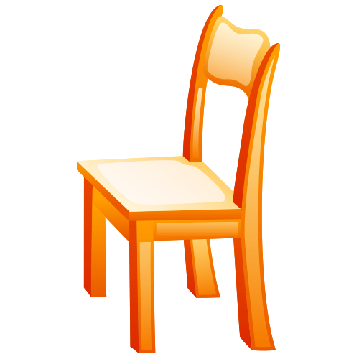
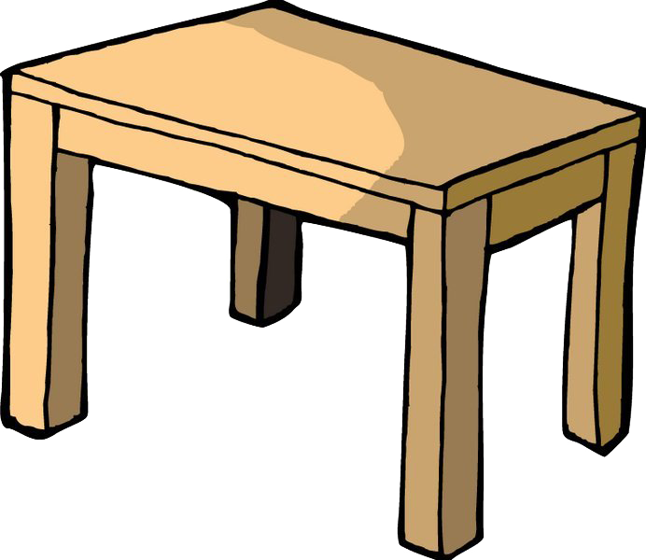
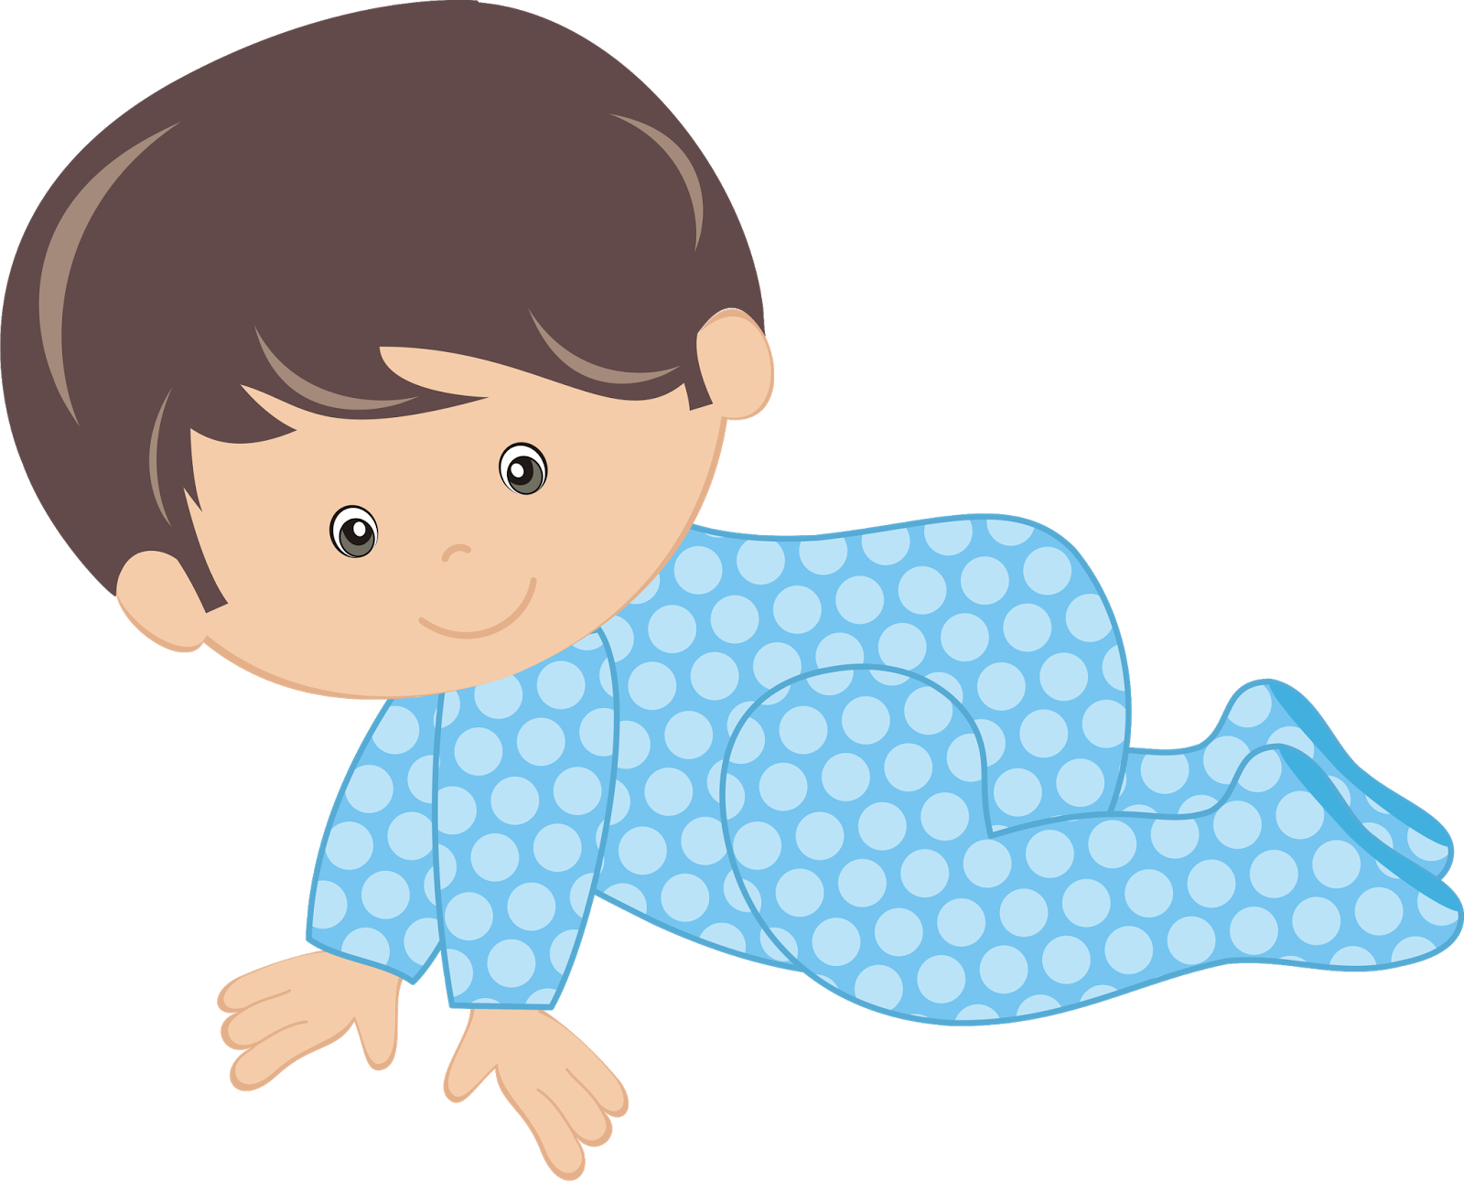
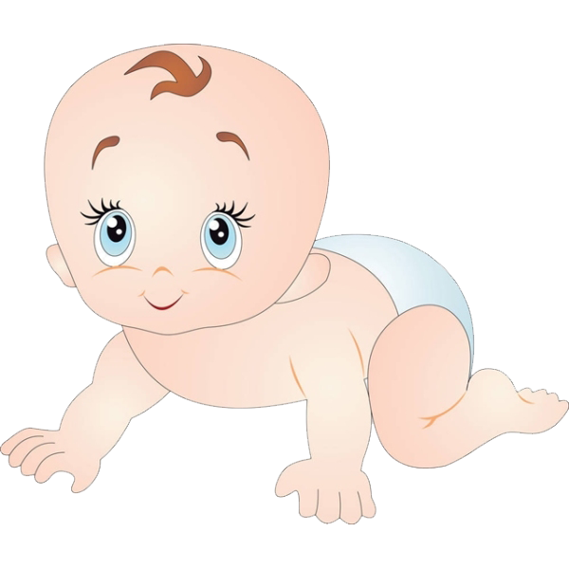
ПУЗАЊЕ НА РАЗЛИЧИТЕ НАЧИНЕ
ПУЗАТИ МОЖЕМО НА РАЗЛИЧИТЕ
НАЧИНЕ. НА ПРИМЈЕР, КАО БЕБЕ
ПРОВЛАЧЕЋИ СЕ ИСПОД СТОЛИЦЕ
ИЛИ СТОЛА. РУКЕ И КОЉЕНА СУ НАМ ТАД НА ПОДУ. МОЖЕМО ДА ПУЖЕМО СА КОЉЕНИМА ОДИГНУТИМ ОД ПОДА ИЛИ ДА ПУЖЕМО НА СТОМАКУ ИЛИ ЛЕЂИМА.
БИТНО ЈЕ ДА СЕ ЗАБАВИТЕ!

